Slide 1
Elektrik Enerjisi Ve Elektrik Enerjisi Üretiminde Kullanılan Enerji Kaynaklarının İthalatının Döviz Kuru (ABD $) Üzerindeki Etkisi: Hatemi-J Asimetrik Nedensellik Analizi
Nizamettin BAŞARAN, Serdar YALÇINKAYA, Tuncay BELEN
Bildiri ID Numarası:0142

Slide 2
İçindekiler
Giriş
Literatür İncelemesi
Problem Tanımı
Veri Seti ve Metodoloji
Bulgular
Sonuç

Slide 3
Özellikle sanayi devrimi sonrası ekonomik araştırmalarda kömür ve petrol gibi farklı enerji kaynakları odak noktasını oluştururken, günümüz ekonomilerinde yoğun bir şekilde elektrik enerjisi ön plana çıkmaktadır.
Günümüzde elde edilen elektrik enerjisi birincil bir enerji kaynağı olmayıp, birincil enerji kaynakları üzerinden dolaylı olarak elde edilmektedir. Bu nedenle elektrik kullanımının ekonomiye olan etkileri araştırılırken elektrik enerjisinin elde edildiği kömür, petrol, nükleer, hidroelektrik, güneş, rüzgar ve benzeri tüm temel enerji kaynakları göz ardı edilmemelidir.
Beyaz logo koyu renk görsel üzerinde kullanmanız için.
PNG formatını kopyala-yapıştır yapabilirsiniz.

Slide 4
Birincil enerji kaynakları açısından pek te şanslı olmayan Türkiye’de ise elektrik üretiminde kullanılan enerji kaynaklarının önemli bir kısmını ithalat yolu ile temin edilmektedir.
Enerji kaynaklarındaki dengesizlik enerji kaynaklarının dış ticareti ile dengelenmeye çalışılmaktadır. Enerjiye bağlı ortaya çıkan dış ticaret ise uluslararası döviz piyasalarında volatiliteye neden olmaktadır.
Beyaz logo koyu renk görsel üzerinde kullanmanız için.
PNG formatını kopyala-yapıştır yapabilirsiniz.

Slide 5
Yapmış olduğumuz bu çalışma ile elektrik üretimi için ithal edilen birincil enerji kaynaklarının (Doğal Gaz, İthal Kömür ve Fuel Oil) ve doğrudan ithal edilen elektrik enerjisinin döviz kurları üzerinde bir etkisinin olup olmadığı araştırılmıştır.
Beyaz logo koyu renk görsel üzerinde kullanmanız için.
PNG formatını kopyala-yapıştır yapabilirsiniz.

Slide 6
Enerji fiyatları (Çoğunlukla Petrol Fiyatı) ile döviz kurları arasında nedensellik araştırması literatürde sık karşılaşılan çalışmalardır. Ancak yapılan çalışmalarda ortak bir sonuç ortaya çıkmamıştır. Geçmiş dönem çalışmaları sonuçlarına göre gruplandırılmıştır.
Beyaz logo koyu renk görsel üzerinde kullanmanız için.
PNG formatını kopyala-yapıştır yapabilirsiniz.

Slide 7
İki yönlü nedensellik tespit eden çalışmalar:
Altınbaş (2013): 1987-2010 petrol fiyatları ile döviz kuru arasında,
Doğan ve Gürbüz (2017): 2002-2015 Eneji harcamaları ile cari açık arasında
Şişeci ve Yamaçlı (2020): Enerji harcamaları ile ekonomik kalkınma arasında
Enerji fiyatlarından döviz kuruna nedensellik tespit eden çalışmalar:
Adıgüzel vd(2016):2009-2015 petrol fiyatları ve döviz kuru arasında
Bilgin (2023): petrol fiyatları ve döviz kuru arasında
Döviz kurundan enerji fiyatlarına nedensellik tespit eden çalışmalar:
Uçan (2015): 1990-2011 petrol fiyatları ve döviz kuru arasında
Beyaz logo koyu renk görsel üzerinde kullanmanız için.
PNG formatını kopyala-yapıştır yapabilirsiniz.

Slide 8
Bu çalışmaların dışında Kaplan ve Aktaş (2016) ve Başaran (2023) yaptıkları çalışmalarda ise:
Enerji dış ticaret fazlası verilen durumlarda enerji fiyat ve miktarının döviz kuruna bir etkisinin bulunmadığı tespit edilmiştir.
Enerji dış ticaret açığı verilen durumlarda ise enerji fiyat ve miktarının döviz kurunu etkilediği tespit edilmiştir.
Beyaz logo koyu renk görsel üzerinde kullanmanız için.
PNG formatını kopyala-yapıştır yapabilirsiniz.

Slide 9
Geçmiş dönem çalışmalarında enerji fiyatlarındaki değişimin döviz kuruna olan etkisi incelenmiştir. Enerji tüketim miktarı ile ilgili çalışma ise sadece Başaran (2023) tarafından gerçekleştirilmiş, bu çalışmada sadece elektrik ithalat ve ihracat verileri kullanılmıştır.
Yapılan bu çalışmada elektrik üretimi için ithal edilen enerji kaynakları ve doğrudan elektrik ithalat miktarlarının döviz kuruna etkisi incelenmiştir.
Beyaz logo koyu renk görsel üzerinde kullanmanız için.
PNG formatını kopyala-yapıştır yapabilirsiniz.

Slide 10
Çalışmanın amacına uygun olarak; günlük elektrik enerjisi üretiminde kullanılmak üzere ithal edilen enerji kaymakları Mw/h birimi ile Enerji Piyasaları İşletme AŞ. (EPİAŞ) Şeffaflık Platformu internet veri tabanından elde edilmiştir. Elektrik üretiminde kullanılan ithal enerji kaynakları; doğal gaz, fuel oil, ithal kömürdür.
Beyaz logo koyu renk görsel üzerinde kullanmanız için.
PNG formatını kopyala-yapıştır yapabilirsiniz.
 | Toplam Enerji Kullanımı (Mw/h) | İthal Enerji Kaynaklarından Kullanılan Enerji (Mw/h) | İthalatın Tüm Enerji Kullanımındaki Yüzdesi
2014 | 229690527.9 | 140429803.9 | 61.14%
2015 | 241216688.7 | 125188558.4 | 51.90%
2016 | 254201830.5 | 125247370.6 | 49.27%
2017 | 273174508.4 | 145513967.7 | 53.27%
2018 | 282571168.6 | 140219016.2 | 49.62%
2019 | 280972677.1 | 102816862.2 | 36.59%
2020 | 282392521.8 | 117384470.5 | 41.57%
2021 | 307392138.9 | 147724058.6 | 48.06%
2022 | 307044261.2 | 127545466.3 | 41.54%
2023 | 306987724.1 | 132548324.5 | 43.18%

Slide 11
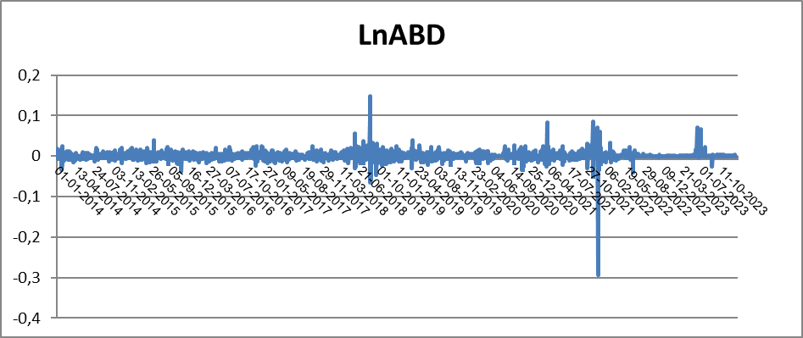
Beyaz logo koyu renk görsel üzerinde kullanmanız için.
PNG formatını kopyala-yapıştır yapabilirsiniz.

Slide 12
Hatemi-J Asimetrik Nedensellik Analiz Sonuçları
Beyaz logo koyu renk görsel üzerinde kullanmanız için.
PNG formatını kopyala-yapıştır yapabilirsiniz.
 | Wstat | %1 | %5 | %10
LnEnerji ( + ) ---→LnABD ( + ) | 26.207*** | 11.817 | 7.891 | 6.218
LnABD ( + ) ---→ LnEnerji ( + ) | 49.307 *** | 11.706 | 7.987 | 6.404
LnEnerji ( + ) ---→ LnABD ( - ) | 2.863 | 20.406 | 6.385 | 4.264
LnABD ( - ) ---→ LnEnerji ( + ) | 1.531 | 7.128 | 1.318 | 0.245
LnEnerji ( - ) ---→ LnABD ( + ) | 1.306 | 11.236 | 4.629 | 3.034
LnABD ( + ) ---→ LnEnerji ( - ) | 0.529 | 0.025 | 0.000 | 0.000
LnEnerji ( - ) ---→ LnABD ( - ) | 1.436 | 9.928 | 4.899 | 3.312
LnABD ( - ) ---→ LnEnerji ( - ) | 1.217 | 0.000 | 0.000 | 0.000

Slide 13
Sonuç:
*İthal edilen enerji kaynak kullanımının artış gösterdiği dönemlerde ABD Doları da değer kazanırken, ithal edilen enerji kaynak kullanımının azaldığı dönemlerde ABD Dolar değerinde değişim tespit edilememiştir. Yapılan bu tespit genel literatürle kısmen tutarlıdır. İthal edilen enerji kaynak kullanımının azalmasında ABD Dolar kurunun etkilenmemesi; iki değişken arasında asimetrik bir ilişkinin varlığını ortaya koymaktadır.
*Elde edilen diğer bir tespit ise ABD Dolar kurunda yaşanan artış ithal edilen enerji kaynaklarının miktarını da arttırmaktadır. Ortaya çıkan bu sonuç genel literatürle tam uyumlu olmamaktadır. Bu uyumsuz durumun iki nedeni olabileceği tahmin edilmektedir:
Beyaz logo koyu renk görsel üzerinde kullanmanız için.
PNG formatını kopyala-yapıştır yapabilirsiniz.

Slide 14
Sonuç:
• ABD Dolarında yaşanan değer artışının ihracaatta artış yaşanmasına, buna bağlı olarak üretimin ve dolaylı olarak enerji tüketiminin artmasına sebep olmuş olabileceği tahmin edilmektedir.
• Analiz için kullanılan zaman dilimi 2014-2023 yılları arasında günlük logaritmik fark değerlerinden oluşmaktadır. Bu kadar uzun zaman diliminde herhangi bir dönemde farklı nedensellik ilişkileri ortaya çıkmış, fakat oluşturulan model bunları tespit edememiş olabilir.
Beyaz logo koyu renk görsel üzerinde kullanmanız için.
PNG formatını kopyala-yapıştır yapabilirsiniz.

